Slide 1
ДЕМОНСТРАЦИОННЫЙ ЭКЗАМЕН КАК ОСНОВНАЯ ФОРМА ИТОГОВОЙ АТТЕСТАЦИИ В СПО
О ХОДЕ РЕАЛИЗАЦИИ
И ДОСТИЖЕНИИ ЦЕЛЕВЫХ ПОКАЗАТЕЛЕЙ ФЕДЕРАЛЬНОГО ПРОЕКТА «ПРОФЕССИОНАЛИТЕТ»
КРУГЛЫЙ СТОЛ
14 ЯНВАРЯ 2026г.

Slide 2
НОВОСТИ ДЕМОНСТРАЦИОННОГО ЭКЗАМЕНА
1.09.2026
ДЭ :
Внесение изменений в Федеральный закон «Об образовании в Российской Федерации»
1
Демонстрационный экзамен становится базовой формой ГИА для СПО
Демонстрационный экзамен становится основной формой ГИА
2
Результаты ГИА по образовательным программам СПО в форме демонстрационного экзамена могут признаваться результатами независимой оценки квалификации.
ДЭ = НОК
3
Уточнены полномочия управляющих и наблюдательных советов в СПО
Управляющий совет осуществляет рассмотрение и согласование образовательных программ, программы развития профессиональной образовательной организации, мониторинг ее реализации.

Slide 3
ОЦЕНИВАНИЕ РЕЗУЛЬТАТОВ ДЕМОНСТРАЦИОННОГО ЭКЗАМЕНА
Шкала приведения балловой системы к оценочной
ЗАДАНИЕ | МАКСИМАЛЬНЫЙ БАЛЛ | «2» | «3» | «4» | «5»
Минимальный уровень | Сумма максимальных баллов | 0,00 % - 49,99% | 50,00 % - 64,99 % | 65,00 % - 89,99 % | 90,00 %- 100%
П.60 Приказа № 800
П.61 Приказа № 800
П.23 Приказа № 800
Результаты проведения ГИА оцениваются с проставлением одной из отметок:
"отлично", "хорошо", "удовлетворительно", "неудовлетворительно"
на основе протокола проведения ДЭ, подписанного экспертной группой.
Объявляются в день экзамена после оформления протоколов заседаний ГЭК
Процедура оценивания результатов выполнения заданий демонстрационного экзамена осуществляется членами экспертной группы
по 100-балльной системе
ГИА выпускников не может быть заменена на оценку уровня их подготовки на основе текущего контроля успеваемости и результатов промежуточной аттестации

Slide 4
УРОВНИ ПЛАНИРУЕМЫХ ДЭ В 2026г.
Код профессии/специальности | Наименование профессии/специальности | Реквизиты приказа об утверждении ФГОС СПО | Квалификация | Уровень ДЭ
08.02.05 | Строительство и эксплуатация автомобильных дорог и аэродромов | от 11.01.2018 №25 | техник | профильный
13.01.10 | Электромонтер по ремонту и обслуживанию электрооборудования (по отраслям) | от 28.04.2023 №316 | электромонтер по ремонту и обслуживанию электрооборудования | профильный + вариативная часть
13.02.03 | Электические станции, сети и системы | от 22.12.2017 № 1248 | техник-элктрик | профильный + вариативная часть
13.02.07 | Электроснабжение (по отраслям) | от 14.12.2017 №1216 | техник | базовый
15.01.05 | Сварщик (ручной и частично механизированной сварки (наплавки) | от 15.11.2023 №863 | сварщик | профильный + вариативная часть
15.01.36 | Дефектоскопист | от 08.11.2023 №836 | дефектоскопист | базовый
15.02.10 | Мехатроника и мобильная роботехника (по отраслям) | от 09.12.2016 №1550 | техник-мехатроник | базовый
15.02.16 | Технология машиностроения | от 14.06.2022 №444 | техник-технолог | профильный
22.02.06 | Сварочное производство | от 21.04.2014 №360 | техник | профильный
23.01.17 | Мастер по ремонту и обслуживанию автомобилей | от 16.08.2024 №580 | мастер по ремонту и обслуживанию автомобилей | профильный
23.02.04 | Техническая эксплуатация подъемно-транспортных, строительных, дорожных машин и оборудования | от 23.01.2018 №45 | техник | профильный
23.02.07 | Техническое обслуживание и ремонт двигателей, систем и агрегатов автомобилей | от 09.12.2016 №1568 | специалист | профильный
26.02.02 | Судостроение | от 23.11.2020 №659 | техник | профильный
38.02.03 | Операционная деятельность в логистике | от 21.04.2022 №257 | операционный логист | профильный

Slide 5
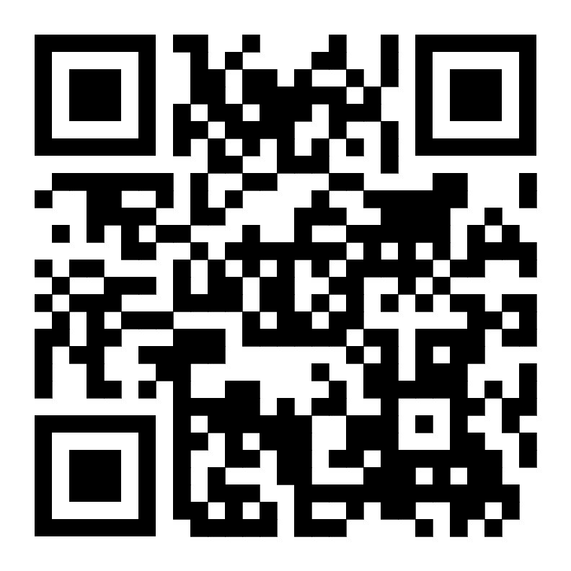

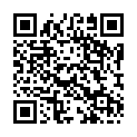

ОТБОР КАНДИДАТОВ НА РАЗРАБОТКУ КОНТРОЛЬНЫХ ИЗМЕРИТЕЛЬНЫХ МАТЕРИАЛОВ ДЛЯ ПРОВЕДЕНИЯ ДЭ В 2027г.
Прием заявок
Ознакомиться с объявлением о приёме заявок:
до 01.02.2026
Ознакомиться с документами, необходимыми для участия в отборе на разработку КИМ и с условиями отбора:
КИМ разрабатываются на ВОЗМЕЗДНОЙ основе:
С лицами, вошедшими в основной состав экспертов-разработчиков, ФИРПО инициирует заключение договоров гражданско-правового характера
Срок публикации результатов отбора:
не позднее 27 февраля 2026г.

